Slide 1
E-Government Strategie Österreich
Zielsetzung und Vorgehen
Weidinger/Wien, Maierhofer/BMDW, Ledinger/BMDW, Nevenkic/SI, Lindlbauer/SI
Wien, 16. Jänner 2020

Slide 2
Agenda
Ziele des Projektes
Geplantes Ergebnis
Ablauf
Organisatorisches
Nächste Schritte

Slide 3
1. ZIELE des PROJEKTS

Slide 4
Ziele des Projektes
Ziel des Projektes ist es ein Strategiedokument von Vertretern der Bund-Länder-Städte-Gemeinden Kooperation zu entwickeln, welches die gemeinsame Vision zu „E-Government“ festlegt und einen Weg aufzeigt, wie diese Vision mit entsprechenden Umsetzungsimpulsen erreicht werden kann. Als Grundlage werden entsprechende Rahmenbedingungen (internationale und nationale Standards, EU-Vorgaben, Best Practices, etc.) festgelegt und wo erforderlich ausgearbeitet. Durch das Projekt wird in der Kooperation Kommitment geschaffen und die Basis für eine weitere erfolgreiche Zusammenarbeit gelegt.

Slide 5
2. GEPLANTES ERGEBNIS

Slide 6
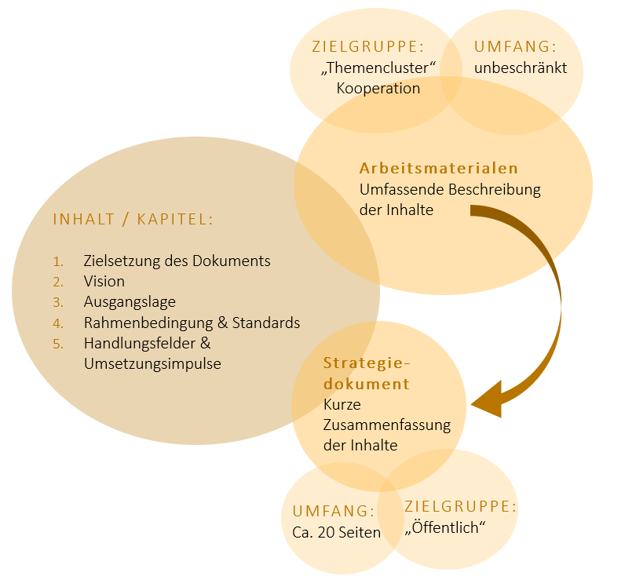
Geplantes Ergebnis

Slide 7
Geplantes Ergebnis
Zu den vereinbarten Inhalten / Kapitel werden umfangreiche Ergebnisse erarbeitet bzw. bestehende Informationen zusammengetragen
Diese Inhalte / Ergebnisse werden als „Arbeitsmaterialen“ bezeichnet und dienen der Kooperation in diesem Projekt aber auch in Zukunft als Informationsquelle
Aus dieser umfangreichen Quelle wird ein Strategiedokument entwickelt, welches dazu dient die Zielsetzung, das Vorgehen und die Basis der Kooperation zu E-Government an die neuen Rahmenbedingungen anzupassen
An diesem Strategiedokument wird parallel gearbeitet sobald erste Ergebnisse vorhanden sind

Slide 8
3. ABLAUF

Slide 9
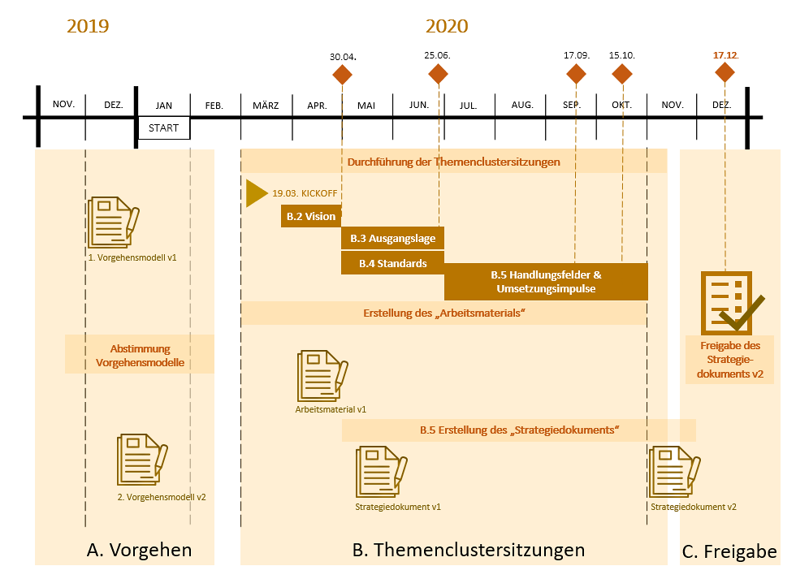
Ablauf

Slide 10
INHALTE:
A. Vorgehen & Projektsetup
Es wird das generelle Vorgehen für dieses Projekt definiert und mit den betroffenen Organisationen abgestimmt
Es werden dabei die Strukturen und die Arbeitsweise fixiert und Besetzungen für das Projekt vorbereitet
Das Ergebnis dieser Projektphase ist in dem vorliegenden Foliensatz dokumentiert

Slide 11
B. Themenclustersitzungen
ÜBERBLICK:
Es werden Themencluster gebildet, welche die vereinbarten Inhalte / Kapitel schriftlich ausarbeiten
Je nach Inhalt / Kapitel werden sich die Themencluster in der Regel zwischen 1- bis 3-mal zu einer Themenclustersitzung (gegebenenfalls mittels Videokonferenz) treffen; zwischen diesen Terminen ist von den Teilnehmern jeweils von zumindest 3-4 Stunden Vorbereitungsarbeit einzuplanen
Im Rahmen dieser Themenclustersitzungen werden gemeinsam Inhalte erarbeitet und/oder abgestimmt

Slide 12
B. Themenclustersitzungen
ÜBERBLICK:
Alle Themencluster erhalten einen Themenlead und zur Unterstützung einen externen Moderator, welcher in der Vor- und Nachbereitung als auch in der Durchführung unterstützt
Als Vorbereitung für die Themenclustersitzungen werden bestehende Dokumente zusammengetragen und entsprechend der Themencluster zur Verfügung gestellt
Die von der Lenkungsgruppe abgestimmten und freigegebenen Ergebnisse werden im Rahmen der für 2020 vereinbarten BLSG/VerwaltungsAG Meetings vorgestellt (falls erforderlich bei ergänzenden Terminen) bzw. auch vorab zur Verfügung gestellt

Slide 13
B. Themenclustersitzungen
TERMINE LENKUNGSGRUPPENSITZUNGEN:
# | Termin | Thema / Kapitel | Themen | Anz. | Kommentar
1 | 19.03.2020 | Kick Off
2 | 30.04.2020 | 2. Vision |  | 1
3 | 25.06.2020 | 3. Ausgangslage | Status Quo & | 2
3 | 25.06.2020 | 3. Ausgangslage | EU Richtlinien | 2
3 | 25.06.2020 | 3. Ausgangslage | Best Practices | 2
3 | 25.06.2020 | 4. Standards | Int. und nationale Standards | 2
4 | 17.09.2020 | 5. Handlungsfelder & Umsetzungsimpulse | Bürger | 3 | AG-Leiter Sitzung
4 | 17.09.2020 | 5. Handlungsfelder & Umsetzungsimpulse | Unternehmen | 3 | AG-Leiter Sitzung
5 | 15.10.2019 | 5. Handlungsfelder & Umsetzungsimpulse | Verwaltung | 3
6 | 17.12.2020 | Finalisierung Strategiedokument | Im Rahmen eines BLSG Termins
Für die obenstehenden Themen/Kapitel sind zu den links angeführten Terminen Inhalte der Lenkungsgruppe vorzustellen
Die entsprechenden Themenclustersitzungen sind davor abzuhalten
Die Lenkungsgruppe wird vorab über entsprechende Inhalte / Dokumente schriftlich informiert
In der Spalte „Anz.“ ist die angenommene Anzahl an Themenclustersitzungen dokumentiert
Themenclustersitzungen – E-Government

Slide 14
AUFGABEN der Themencluster:
B. Themenclustersitzungen
Pro Mitglied ist pro Termin noch mit jeweils 3-4 Stunden Vorbereitung zu rechnen, um das Vorgehen der jeweiligen Themenclustersitzung zu besprechen bzw. entsprechende Inhalte vorzubereiten
Ein Themencluster trifft sich in der Regel 2-3 Mal in der Themenclustersitzung, um bereits vorhandene Mitschriften und Ideen untereinander vorzustellen
während den Präsentationen/Diskussionen wird am „Arbeitsmaterial“ gearbeitet
Zwischenergebnisse werden innerhalb des Themenclusters abgestimmt

Slide 15
B. Themenclustersitzungen
THEMENBEREICHE gemäß Strategiedokument:
B.2 Vision/Ziele
B.3 Ausgangslage
B.4 Rahmenbedingung & Standards
B.5 Handlungsfelder & Umsetzungsimpulse

Slide 16
B. Themenclustersitzungen
B.1 VISIONEN/ZIELE:
Adaptierung und Ausformulierung einer gemeinsamen Vision der Kooperation und Ableitung von konkreten Zielen

Slide 17
B. Themenclustersitzungen
B.2 AUSGANGSLAGE:
Ausarbeitung des Status Quo (was gibt es an Umsetzungen, bestehenden Dokumente – jeweils im Überblick, um einen Digitalisierungsgrad ableiten zu können)
Zusammentragen bzw. Aktualisieren der EU-Richtlinien, welche definitiv einzuhalten sind
Was machen andere Länder (Best Practices)?

Slide 18
B. Themenclustersitzungen
B.3 RAHMENBEDINGUNGEN & STANDARDS:
Fixierung einer Auflistung im Dokument mit Unterscheidung in „definitiv“ / „optional“ / „zu erstellen“
Potentiell auch eine Unterscheidung nach Typen (rechtlich, technisch, …)?
Beispiele:
Sicherheit und Recht: Rechtsgrundlagen E-GovG, AVG, ZustG, SVG, DSG 2000 (…)*
Langzeitarchivierung
PVP - Portalverbund

Slide 19
B. Themenclustersitzungen
B.4 HANDLUNGSFELDER/PROJEKT- und UMSETZUNGSIMPULSE:
Handlungsfelder aus Zielgruppen: Bürger-Unternehmen-Verwaltung
Ausarbeitung von nötigen Handlungsfeldern, Projekt- und Umsetzungsimpulsen, um die Vision bzw. die Ziele zu erreichen
Es erfolgt an dieser Stelle nur eine „Grobplanung“ jedoch keine Detailplanung
Eine entsprechende „Vorlage“ mit den Mindestanforderungen an Informationen wird bereitgestellt
Notes:
SAGA streichen

Slide 20
B. Themenclustersitzungen
B.5 Erstellung Strategiedokument:
Sobald aus den Themencluster erste Ergebnisse vorliegen, wird parallel das Strategiedokument entworfen
Ziel ist den Status des Strategiedokuments regelmäßig der Lenkungsgruppe (beginnend mit der 3. Sitzung am 25.06.2020) bzw. final an einem BLSG/VerwaltungsAG-Termin vorzustellen
Die Erstellung dieses Dokuments wird vorwiegend durch die externe Moderation durchgeführt

Slide 21
C. Freigabe des Strategiedokuments
ÜBERBLICK:
Zwischenpräsentationen haben in den Lenkungsgruppen Terminen bereits stattgefunden
Ziel ist es in der Lenkungsgruppe Konsens zu den einzelnen Themencluster zu finden
Am 15.10.2020 wird das Strategiedokument auf Grundlage der bisherigen Ergebnisse gesamthaft vorgestellt (Version 1)
Danach erfolgt eine Freigabe bzw. Feedback in den jeweiligen Gremien bis Ende November vorgestellt (Version 2)

Slide 22
4.ORGANISATORISCHES

Slide 23
Organisatorisches
Organisatorisches– E-Government

Slide 24
Organisatorisches - Lenkungsgruppe
Vorname | Nachname | Organisation
Roland | Ledinger | BMDW
 |  | BMI
 |  | BMF
 |  | BMLV
 |  | BKA
 |  | BMXX
 |  | BMXX
 |  | BMXX
 |  | BMXX
 |  | BMXX
 |  | BMXX
 |  | BMXX
 |  | BMXX
Vorname | Nachname | Organisation
Rudolf | IVANCSITS | Land Burgenland
Rudolf | KÖLLER | Land Kärnten
Petra | STUMMER | Land Niederösterreich
Roland | KRENNER | Land Oberösterreich
Rudolf | KREJSA | Land Salzburg
Herbert | HÜTTENBRENNER | Land Steiermark
Mathias | WINKLER | Land Tirol
Thomas | GAYER | Land Vorarlberg
Norbert | WEIDINGER | Land Wien
Manfred | WUNDARA | STAEDTEBUND
 |  | Gemeindebund
Vor dem Kickoff am 19.03.2020 wird die restliche Besetzung geklärt
Organisatorisches – E-Government

Slide 25
Organisatorisches
EINTEILUNG Themencluster:
# | Thema / Kapitel | Themen | Themenlead Bund | Themenlead Land | Ext. Moderation | Themencluster Mitglieder
2 | Vision
3 | Ausgangslage | Status Quo
3 | Ausgangslage | EU Richtlinien
3 | Ausgangslage | Best Practices
4 | Standards | Int. und nationale Standards
5 | Handlungsfelder & Umsetzungsimpulse | Bürger
5 | Handlungsfelder & Umsetzungsimpulse | Unternehmen
5 | Handlungsfelder & Umsetzungsimpulse | Verwaltung
Vor dem Kickoff am 19.03.2020 wird die Besetzung der Themencluster inkl. des Themenleads und der externen Moderation fixiert
Themenclustersitzungen – E-Government

Slide 26
5.NÄCHSTE SCHRITTE

Slide 27
Nächste Schritte
Vorstellung des Vorgehens und Freigabe in den jeweiligen Gremien
Ablage etablieren und mit dem bestehenden Material befüllen
Finale Besetzungen durchführen
Vorbereitung und Durchführung Kick Off

